Slide 1
Удивительный транспорт
Иванова И.Н.
ГБОУ СОШ №26 Невского района
Санкт-Петербурга
2014

Slide 2
Жил-был художник один…
Леонардо да Винчи
(15 век )
Он был выдающимся художником, инженером , архитектором и механиком.
Его самые известные картины: «Мона Лиза», «Мадонна с горностаем»

Slide 3
Летательный аппарат
Леонардо да Винчи изучал
полет птиц, их взлет и приземление.

Slide 4
Воздушный транспорт

Slide 5
Воздушный транспорт

Slide 6
Наземный транспорт

Slide 7
Космический транспорт

Slide 8
Водный транспорт

Slide 9
Подводный транспорт

Slide 10
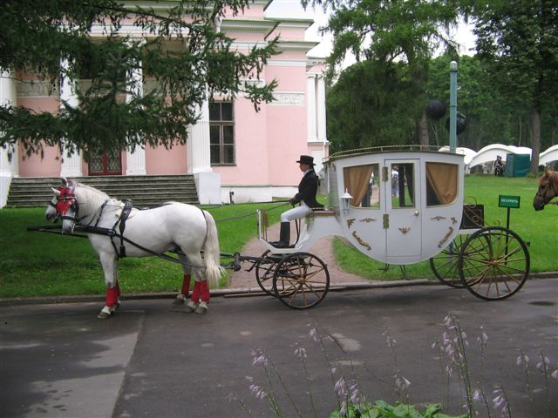
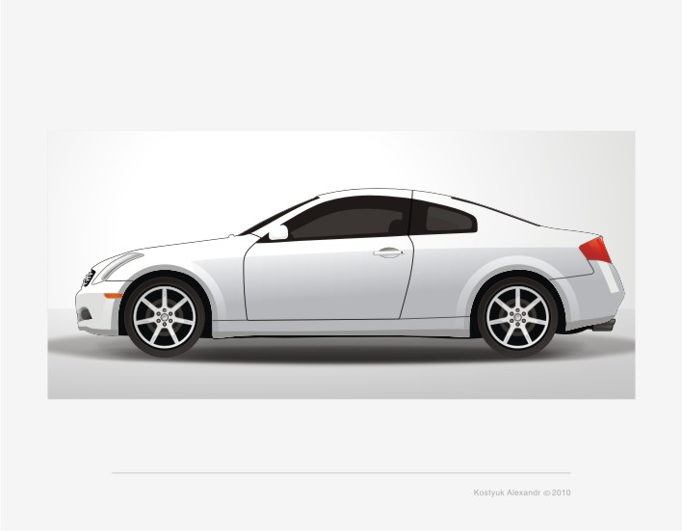
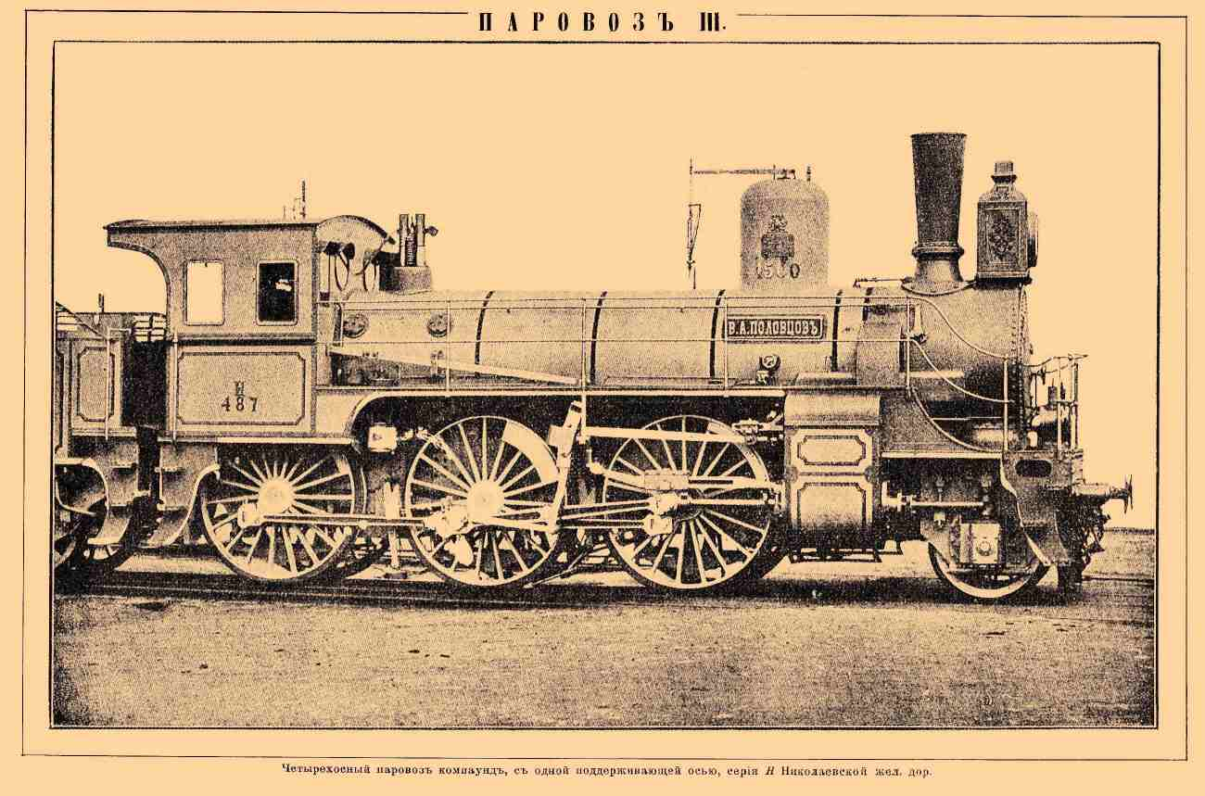
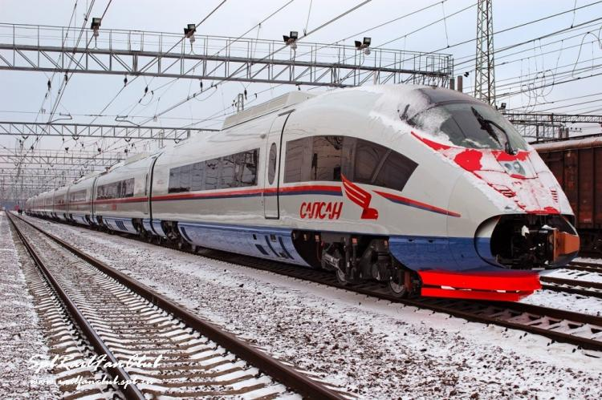
Транспорт прошлого и настоящего
19 век
21 век

Slide 11
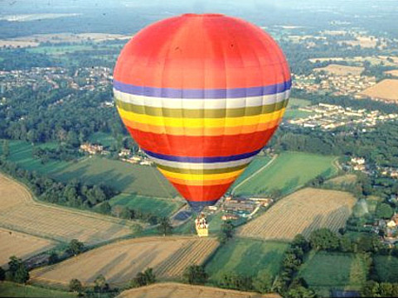
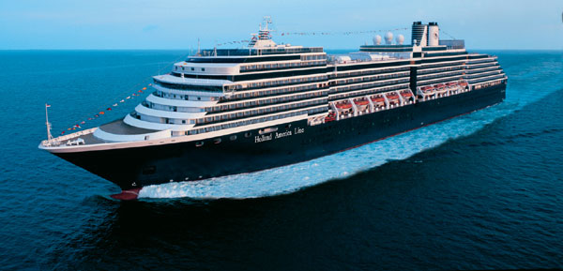
Транспорт прошлого и настоящего
19 век
21 век

Slide 12
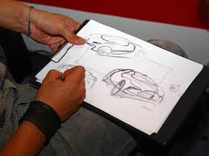
Как это делают
Дизайнер украшает машину . Делает ее комфортной, нарядной.(красота)
Художник придумывает форму в зависимости от
назначения
(польза)
Инженер-конструктор разрабатывает чертежи для изготовления машины (прочность)

Slide 13
Вывод: мудрая природа и фантазия человека помогают придумывать и изобретать современные машины и транспорт будущего

